Slide 1
Юные Волонтеры
ГОСУДАРСТВЕННОЕ БЮДЖЕТНОЕ ОБЩЕОБРАЗОВАТЕЛЬНОЕ УЧРЕЖДЕНИЕ ЛИЦЕЙ № 82 ПЕТРОГРАДСКОГО РАЙОНА САНКТ-ПЕТЕРБУРГА .
Отчет работы Чхеидзе Мариам Автандиловны
педагога дополнительного образования
2020 -2021 учебный год

Slide 2
Юные волонтеры
Цели:
1. Инициировать и развить детское волонтёрское движение.
2. Возродить лучшие отечественные традиции благотворительности, воспитание доброты, чуткости, сострадания.
3. Цель: создание условий для личностного развития
Задачи:
1. Знакомство с деятельностью волонтерских организаций в России.
2. Содействие утверждению в жизни современного общества идей добра и красоты, духовного и физического совершенствования детей.
3. Овладение основными практическими умениями в области социальных отношений.
4. Формирование позитивного мнения по отношению к людям с ограниченными возможностями.
5. Формирование опыта и навыков для реализации собственных идей и проектов в социальной сфере.
6.Формировать коммуникативные навыки
7.Формировать умения сотрудничества и сотворчества в коллективе
8. Воспитывать доброжелательное отношение друг к другу, эмоциональную
отзывчивость на состояние других детей и людей.

Slide 3
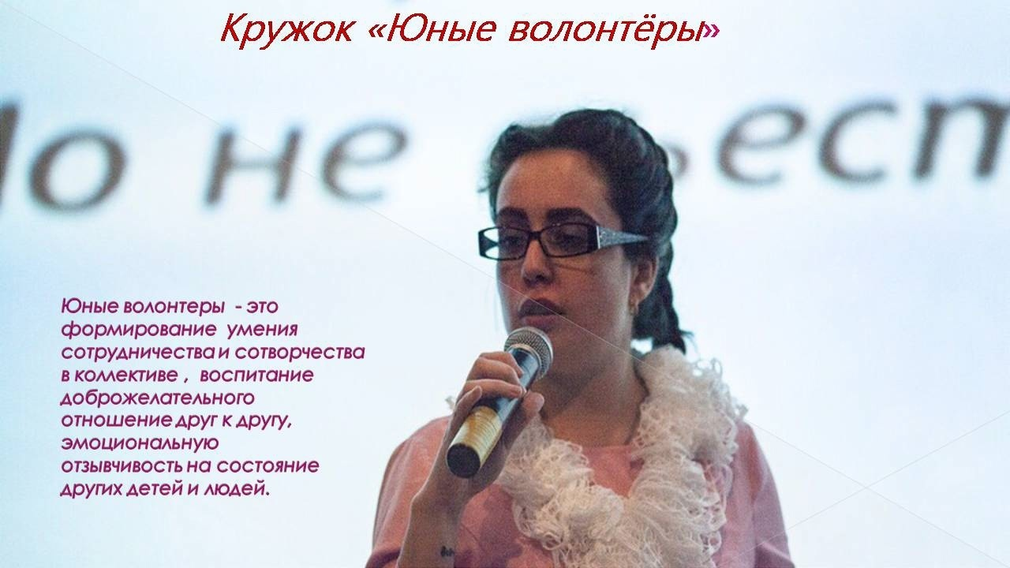
ОДОД Юный волонтеры

Slide 4
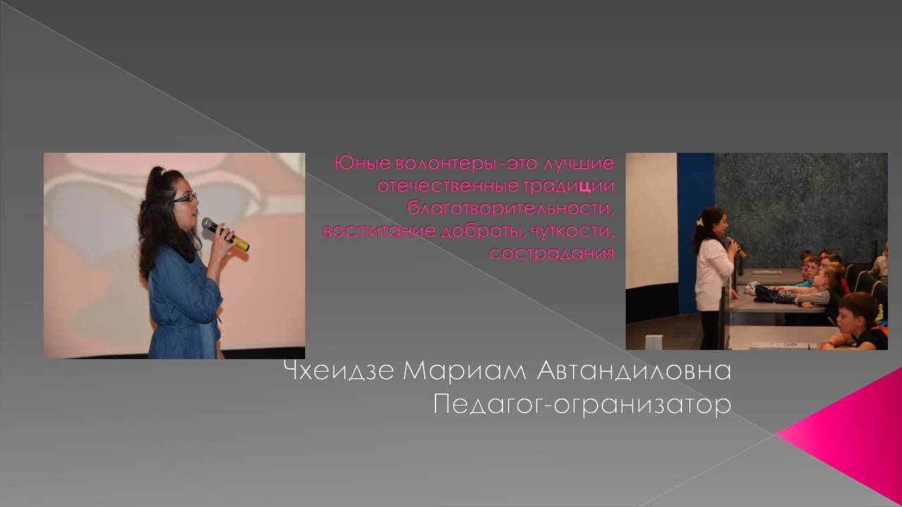
ОДОД Юные волонтеры

Slide 5
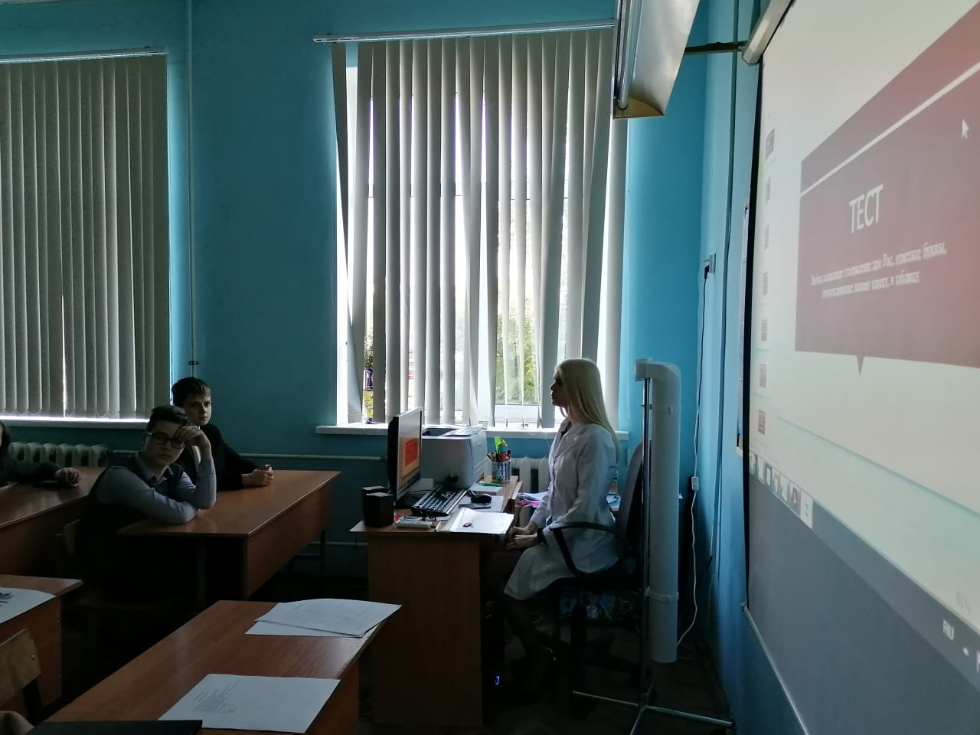
Всероссийский урок здоровья «Будь здоров"

Slide 6
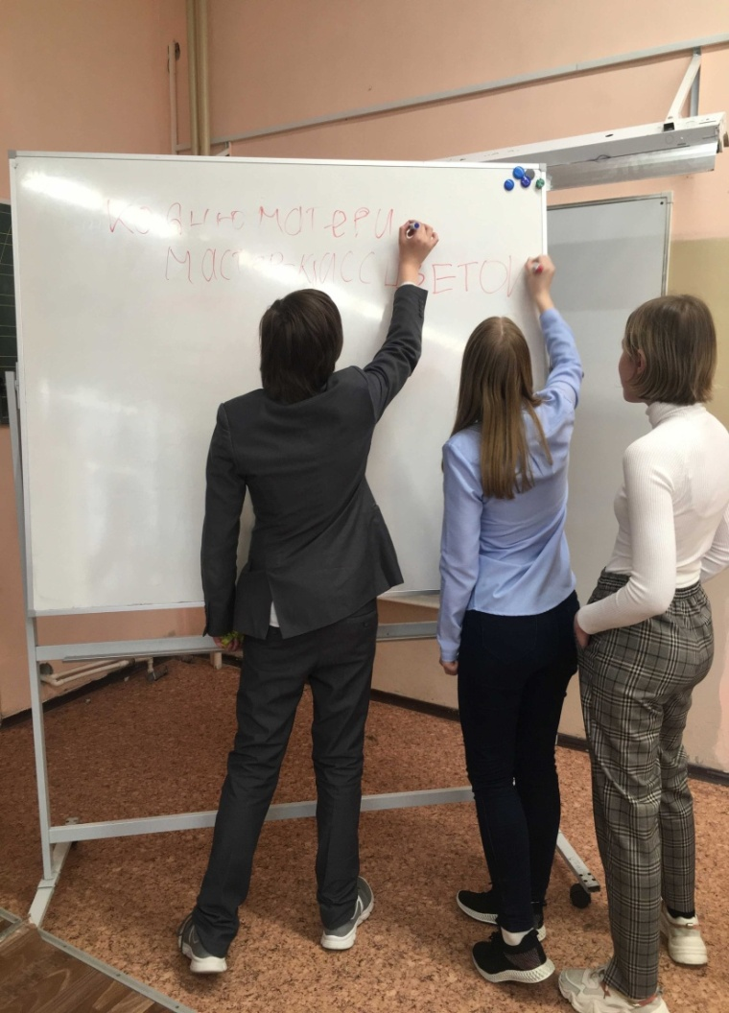
Урок Волонтерства

Slide 7
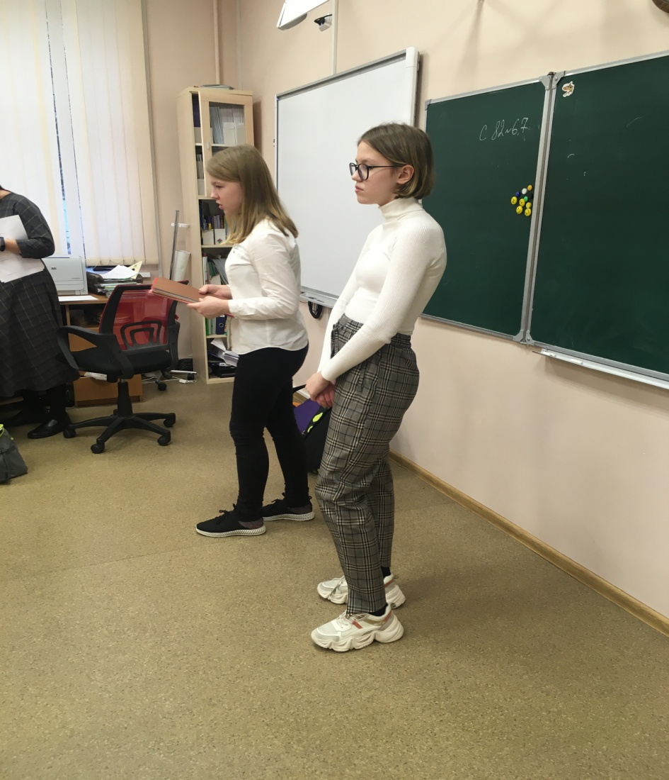
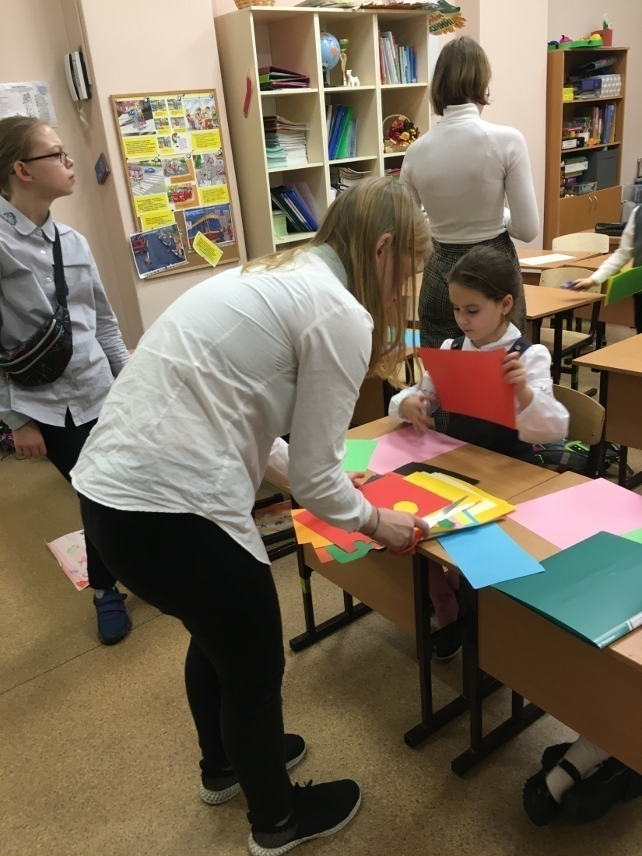
День матери(Мастер класс для 1-4 классов).(всего 8 классов).

Slide 8
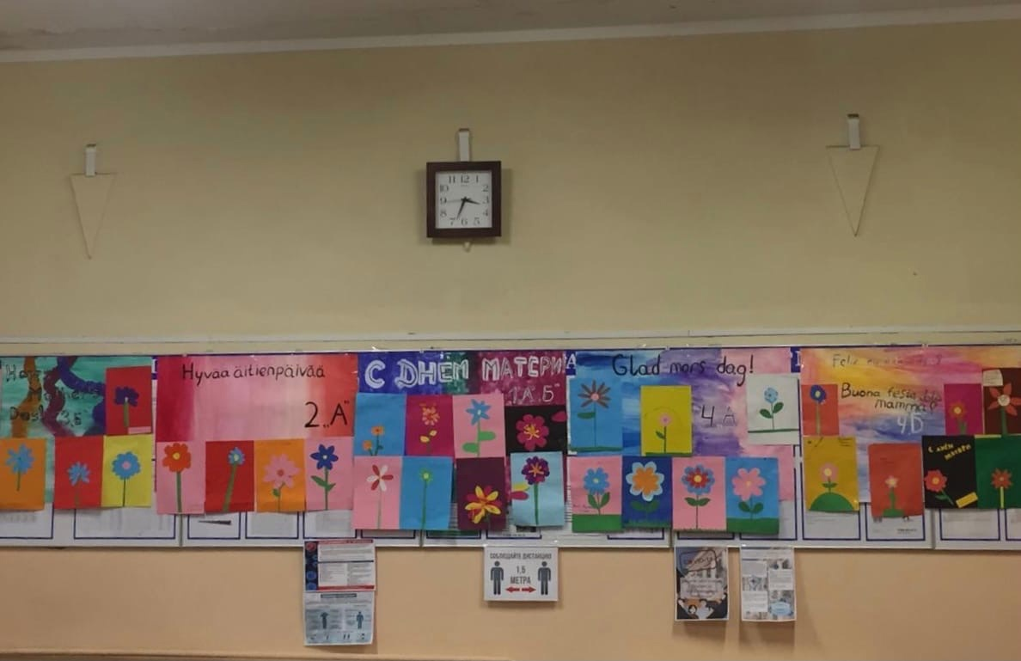
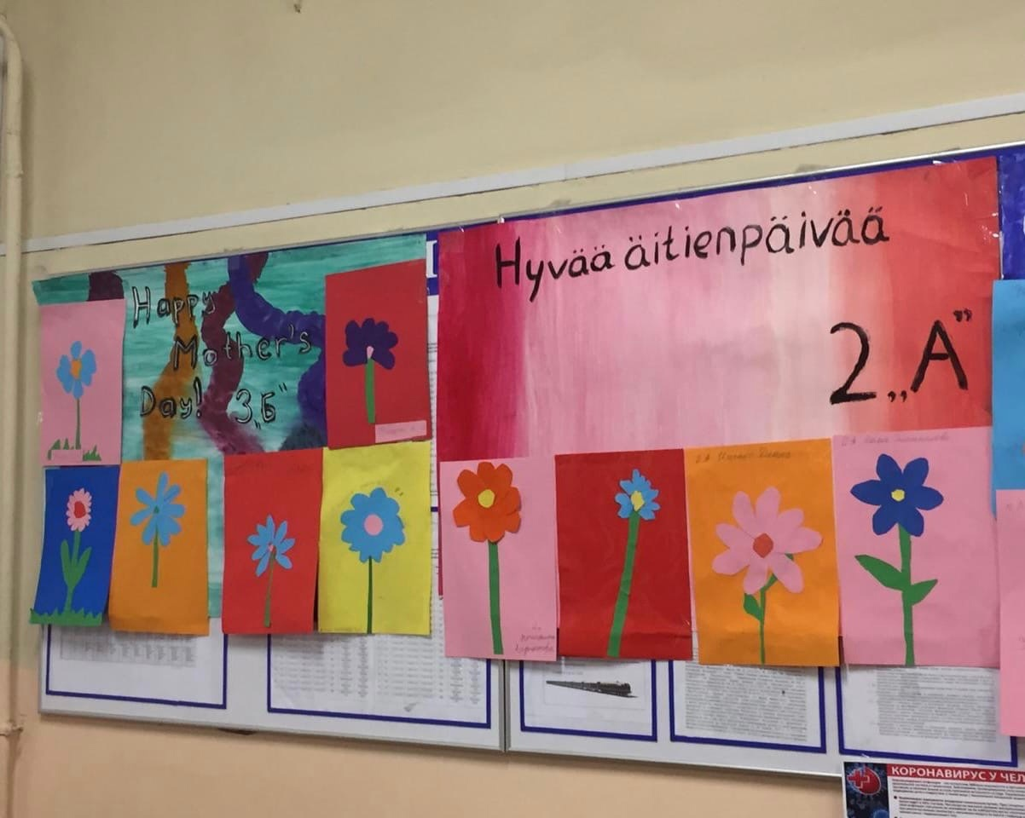
День матери

Slide 9
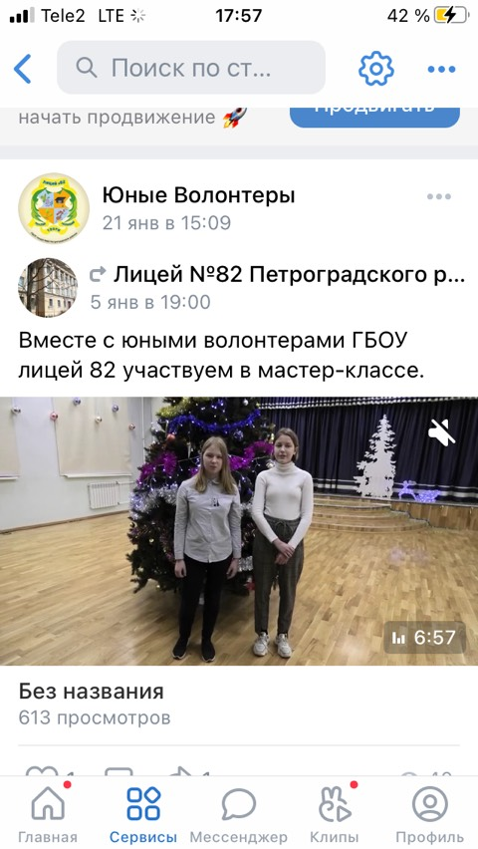
Новый год 2021.(видео мастер класса)

Slide 10
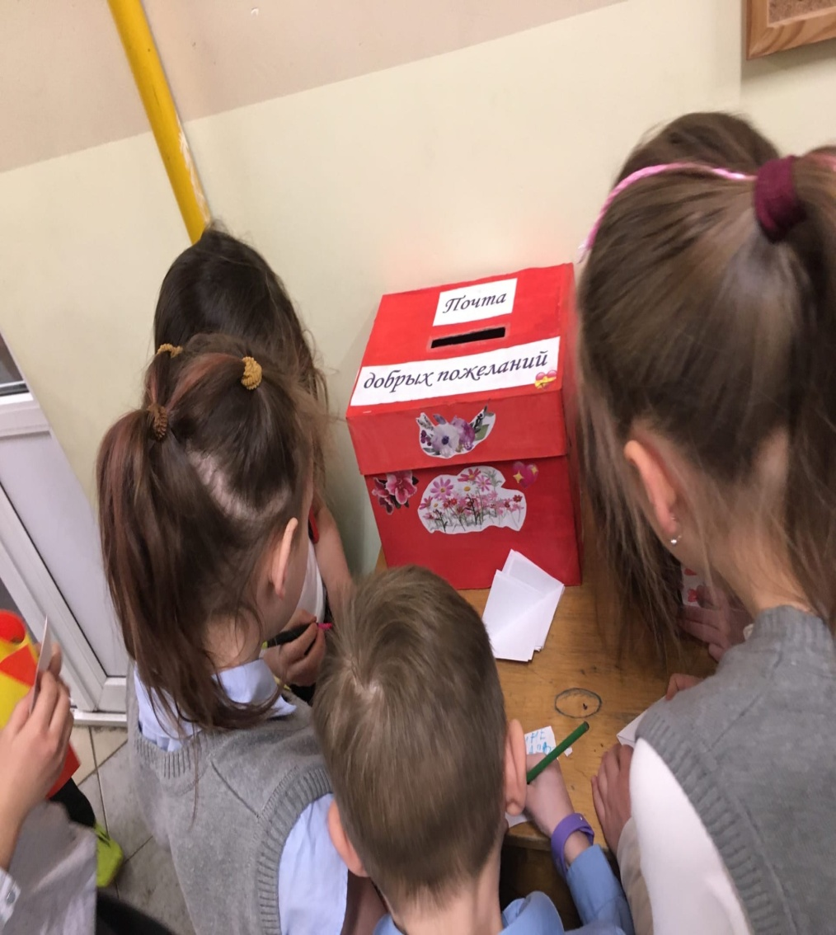
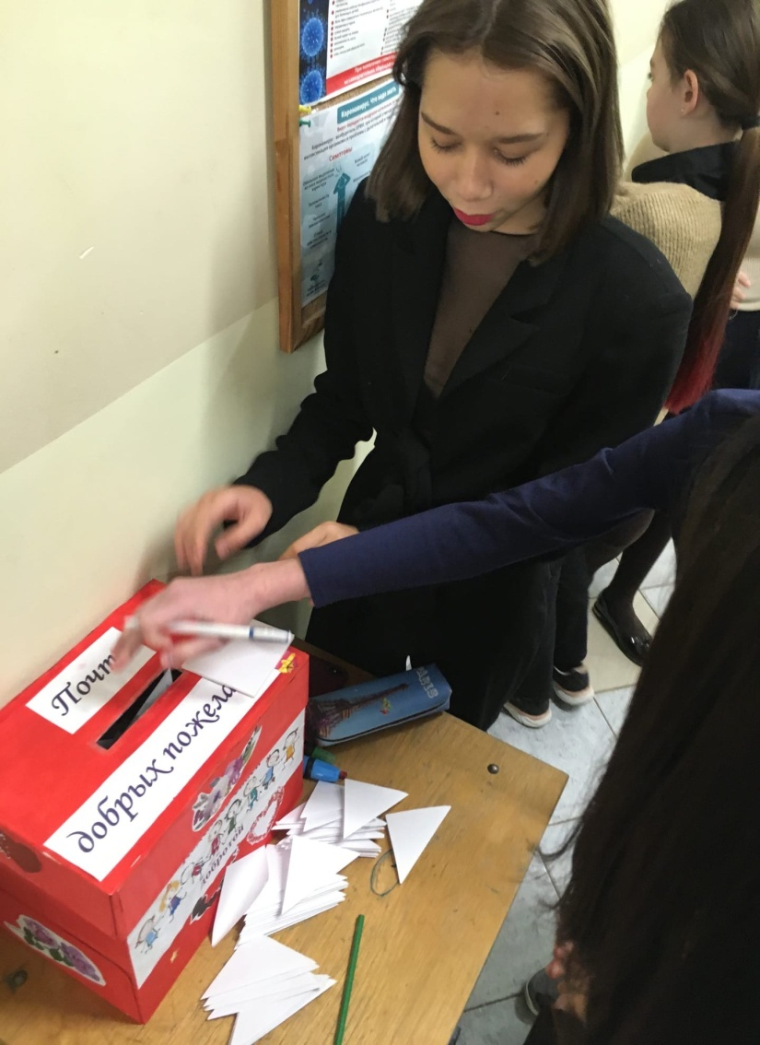
"День добрых пожеланий"

Slide 11
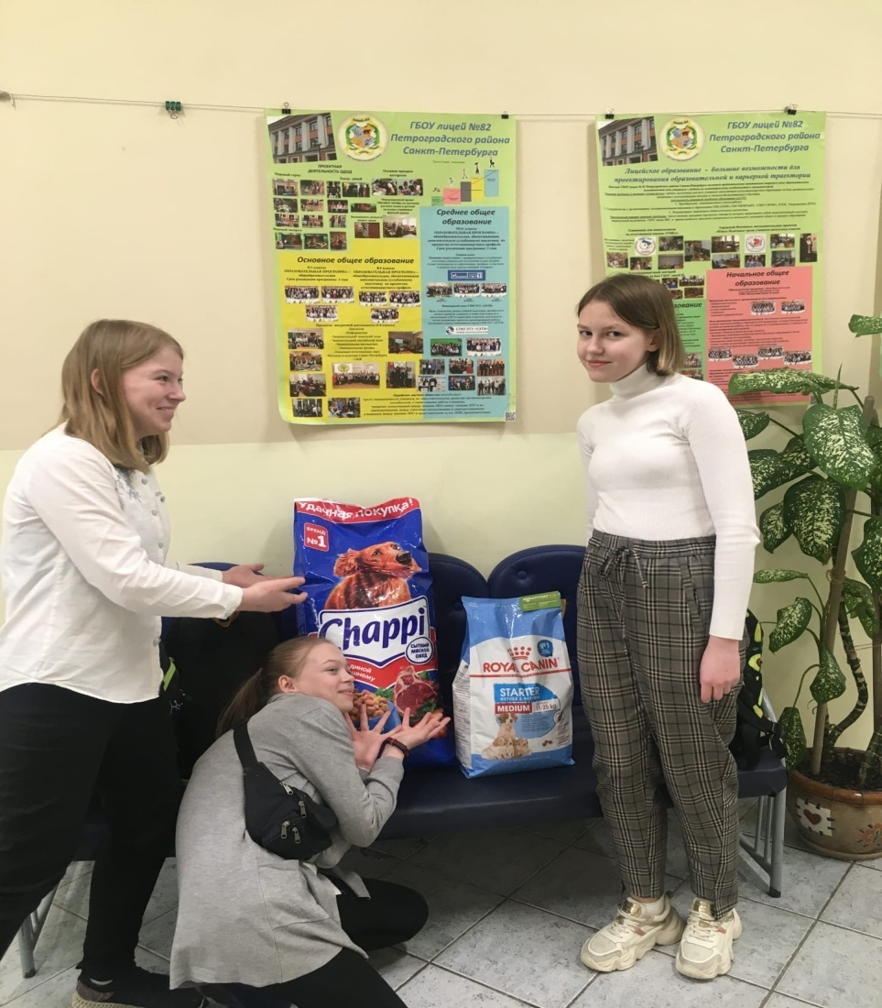
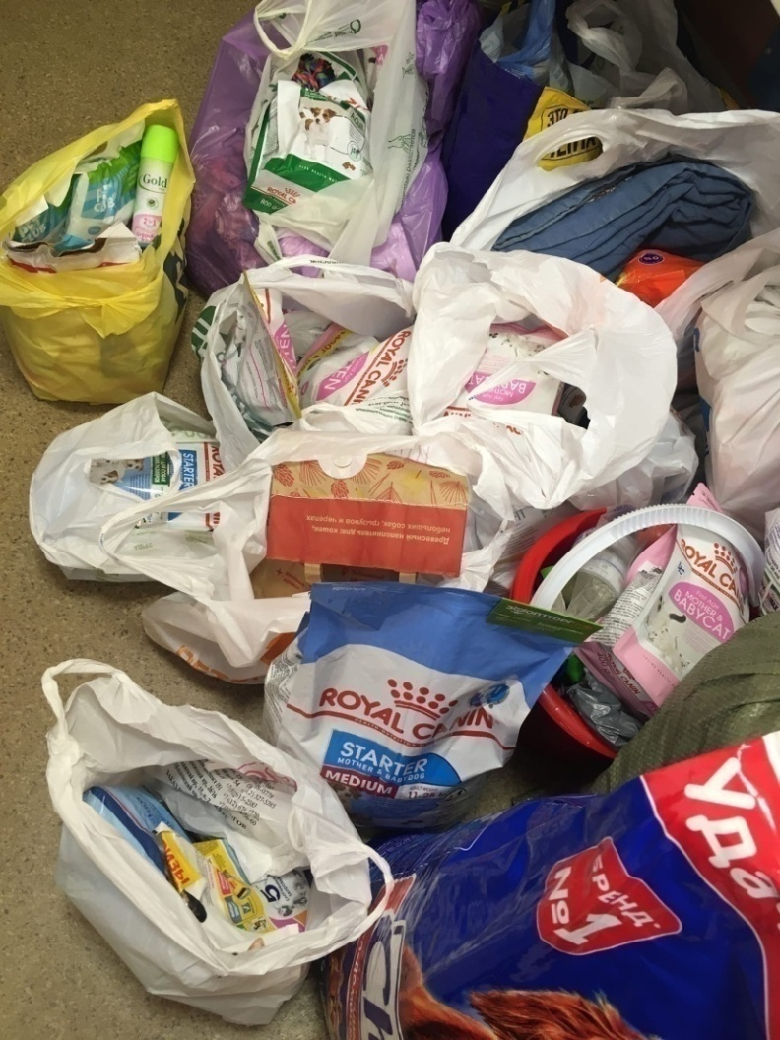
Акция помощи животным с благотворительным фондом "Брошенный ангел"

Slide 12
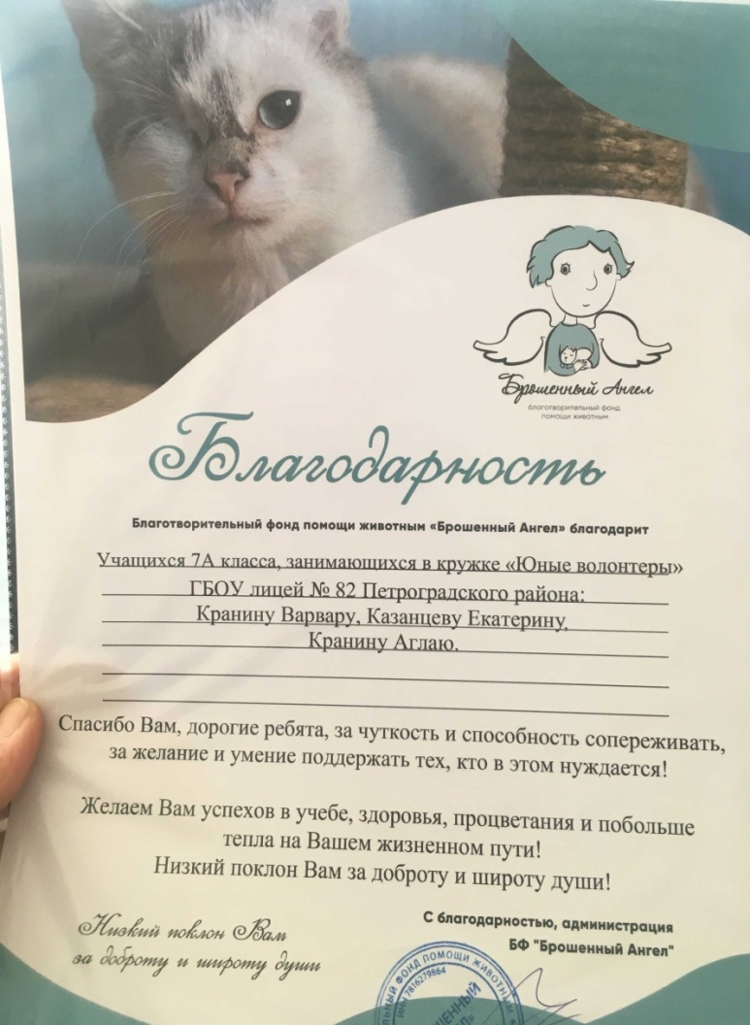
Благодарность от фонда помощи животным нашим Юным волонтерам

Slide 13
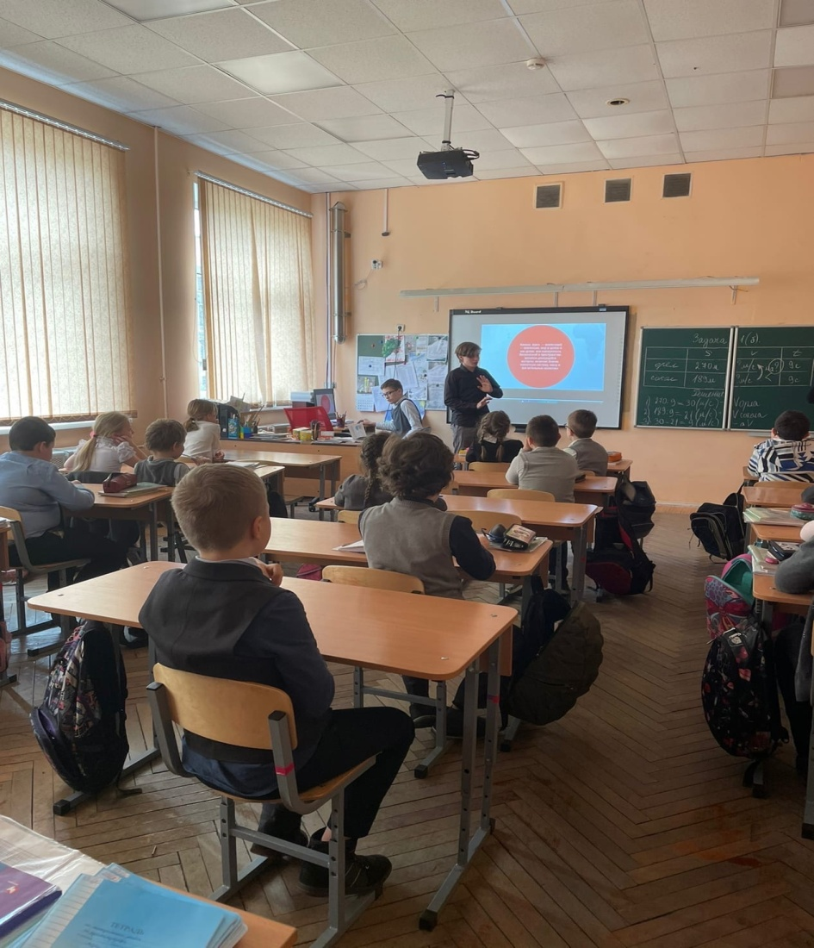
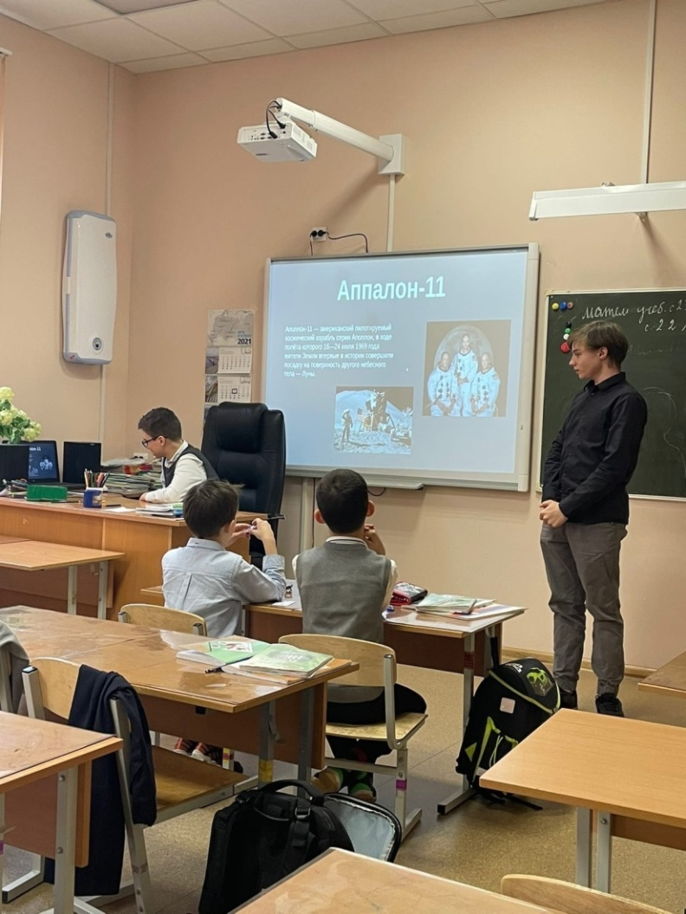
День космонавтики. (4 урока).

Slide 14
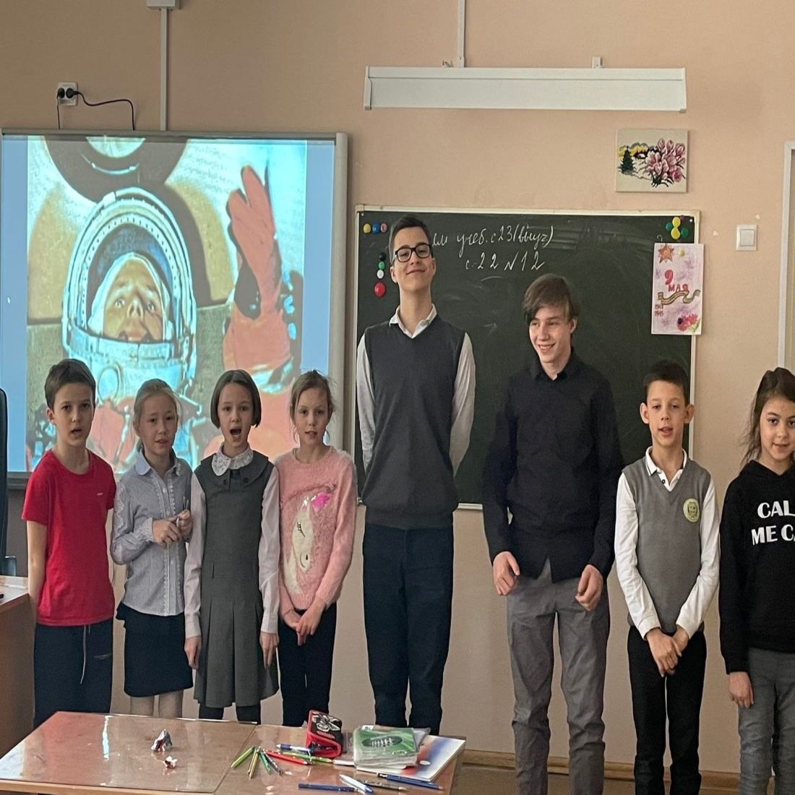
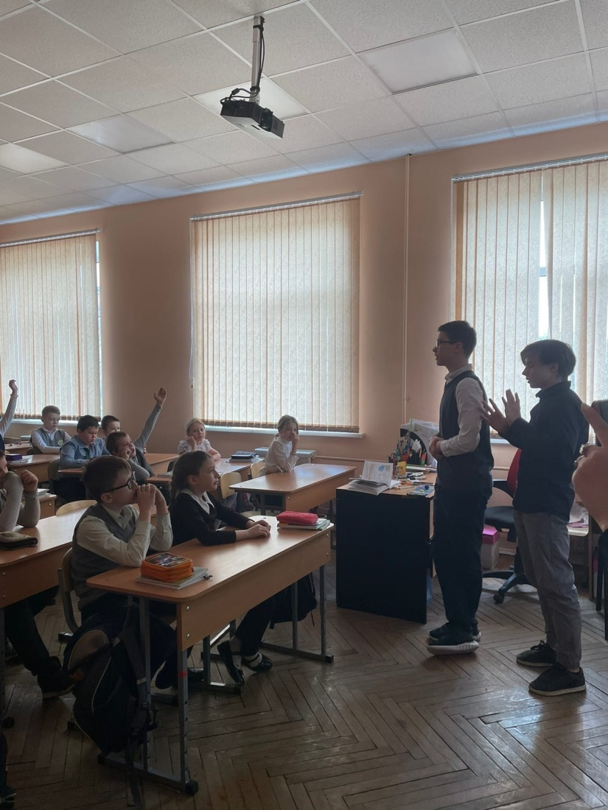
День космонавтики . (4 урока)

Slide 15
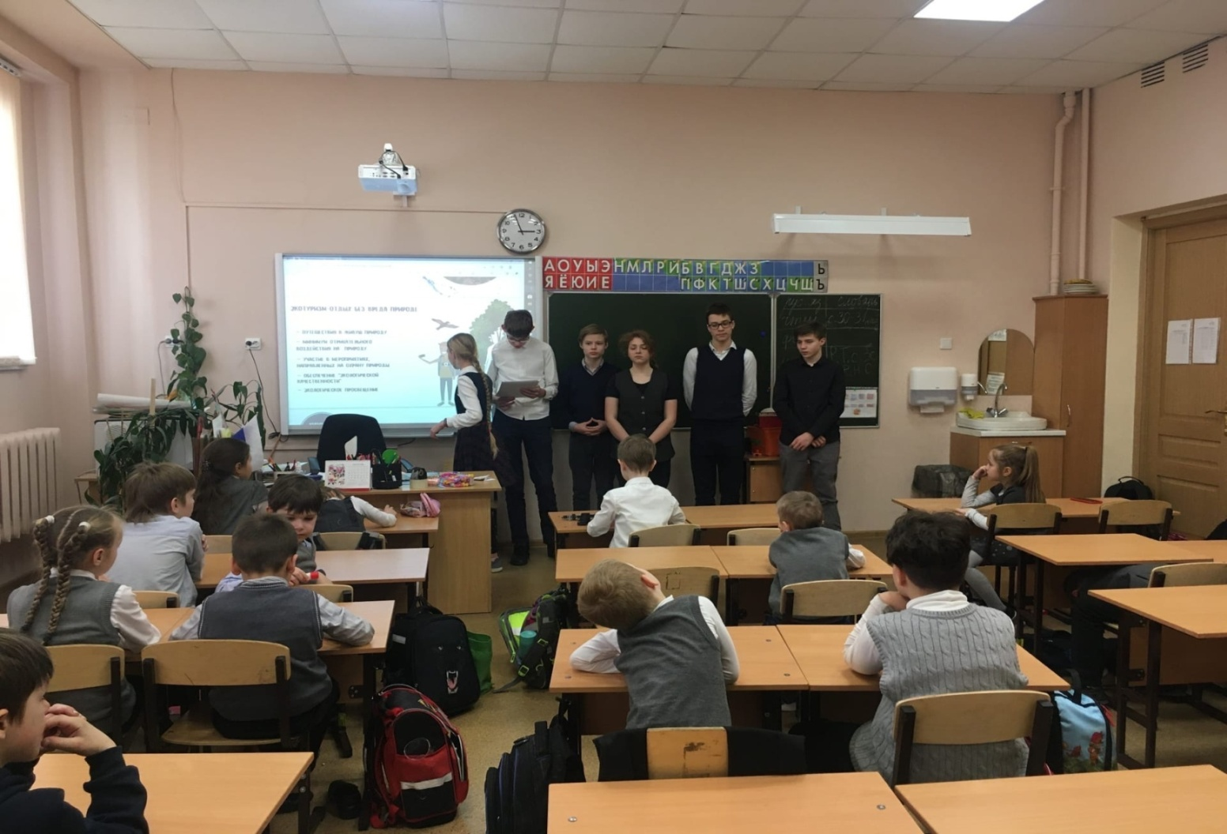
Экоурок

Slide 16
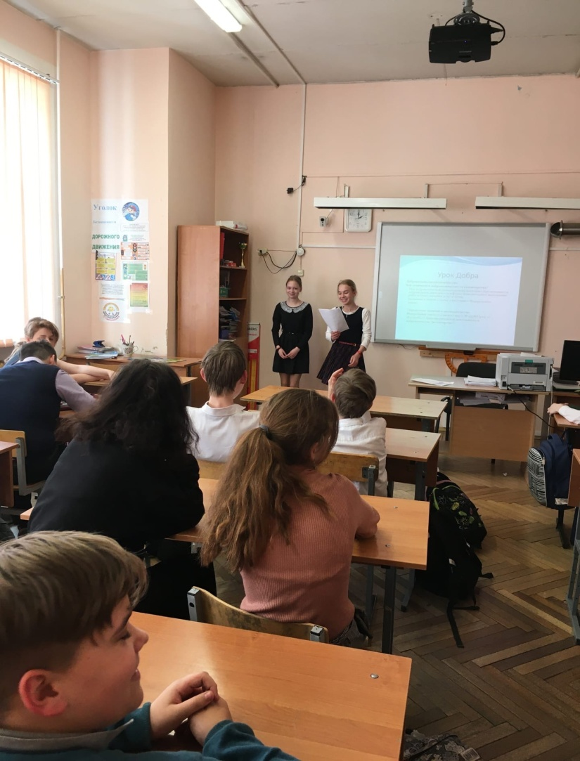
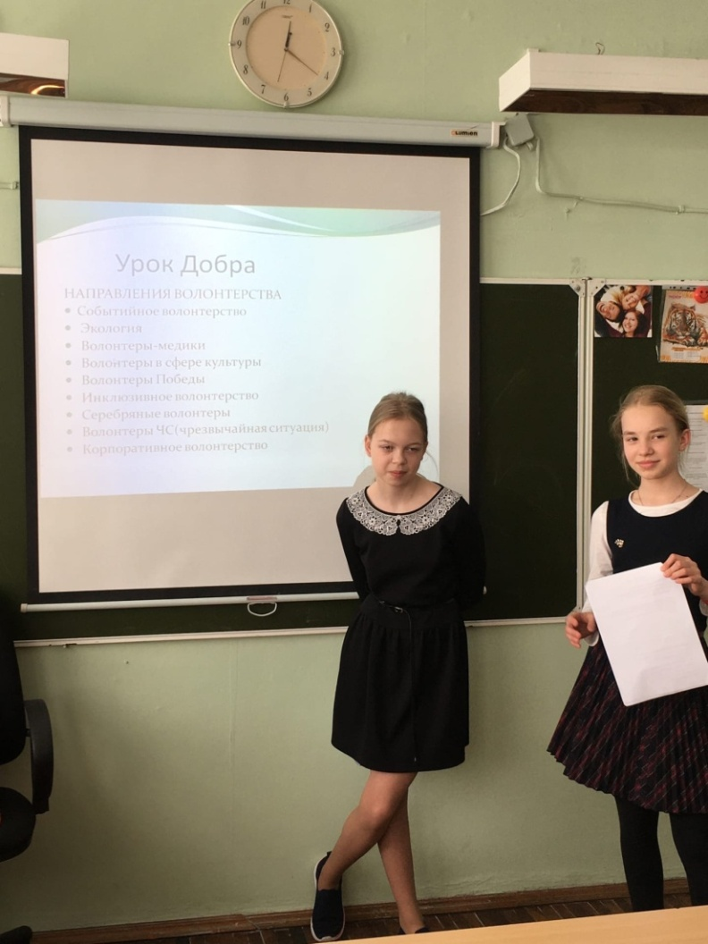
Урок Добра (2 урока)

Slide 17
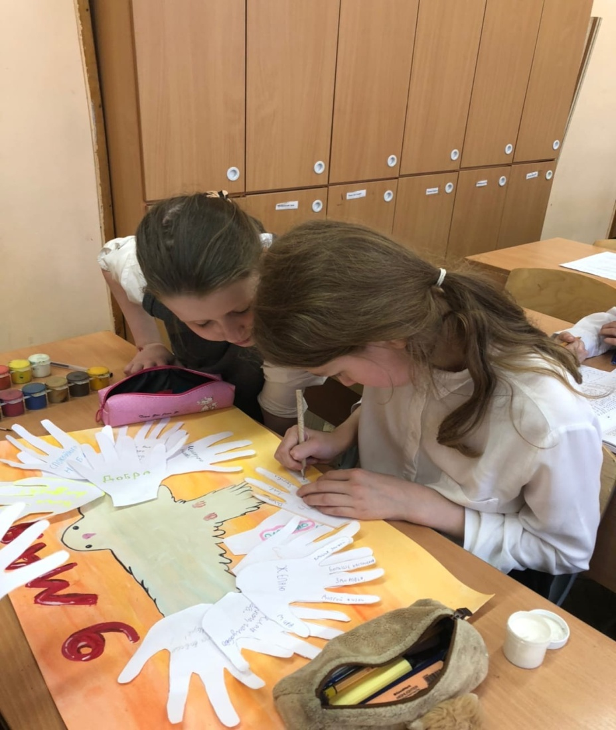
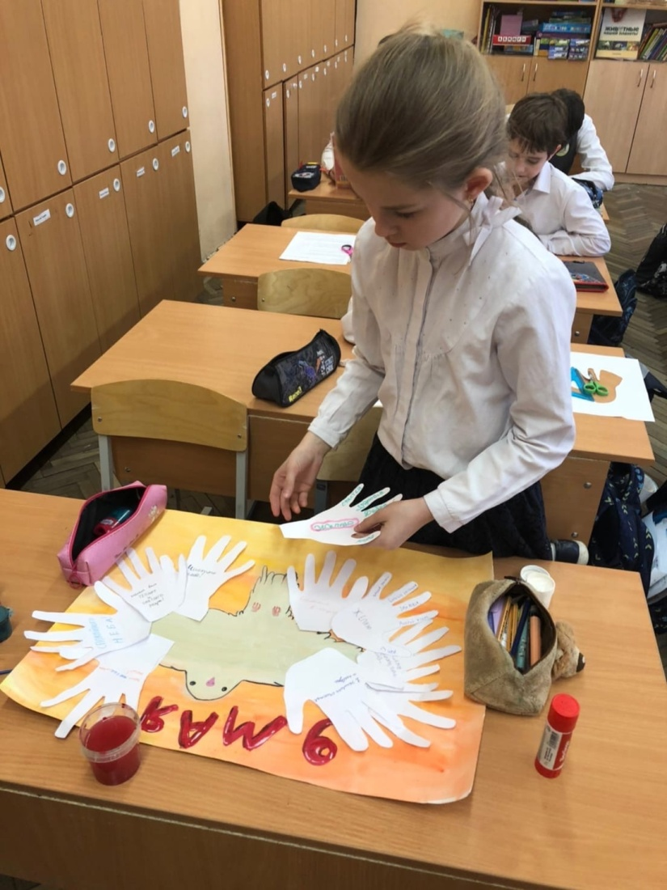
Акция к 9 мая "Птица мира"

Slide 18
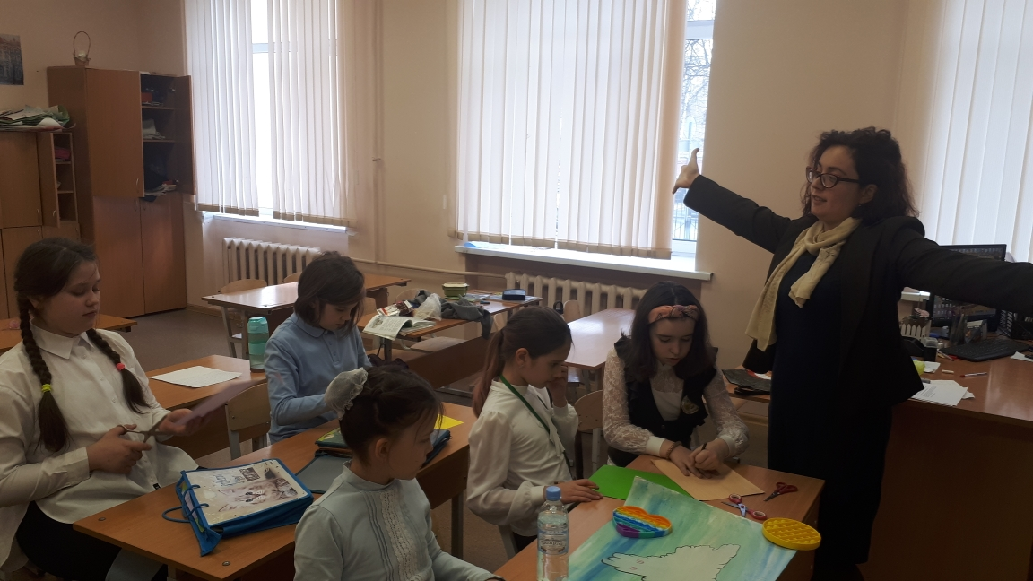
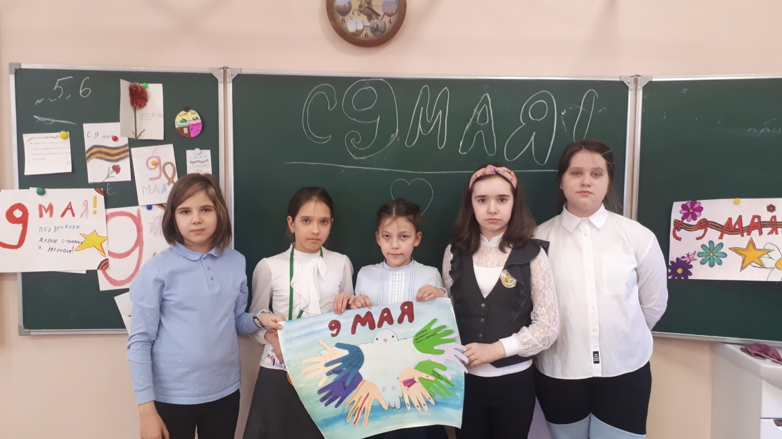
Акция к 9 мая "Птица мира"

Slide 19
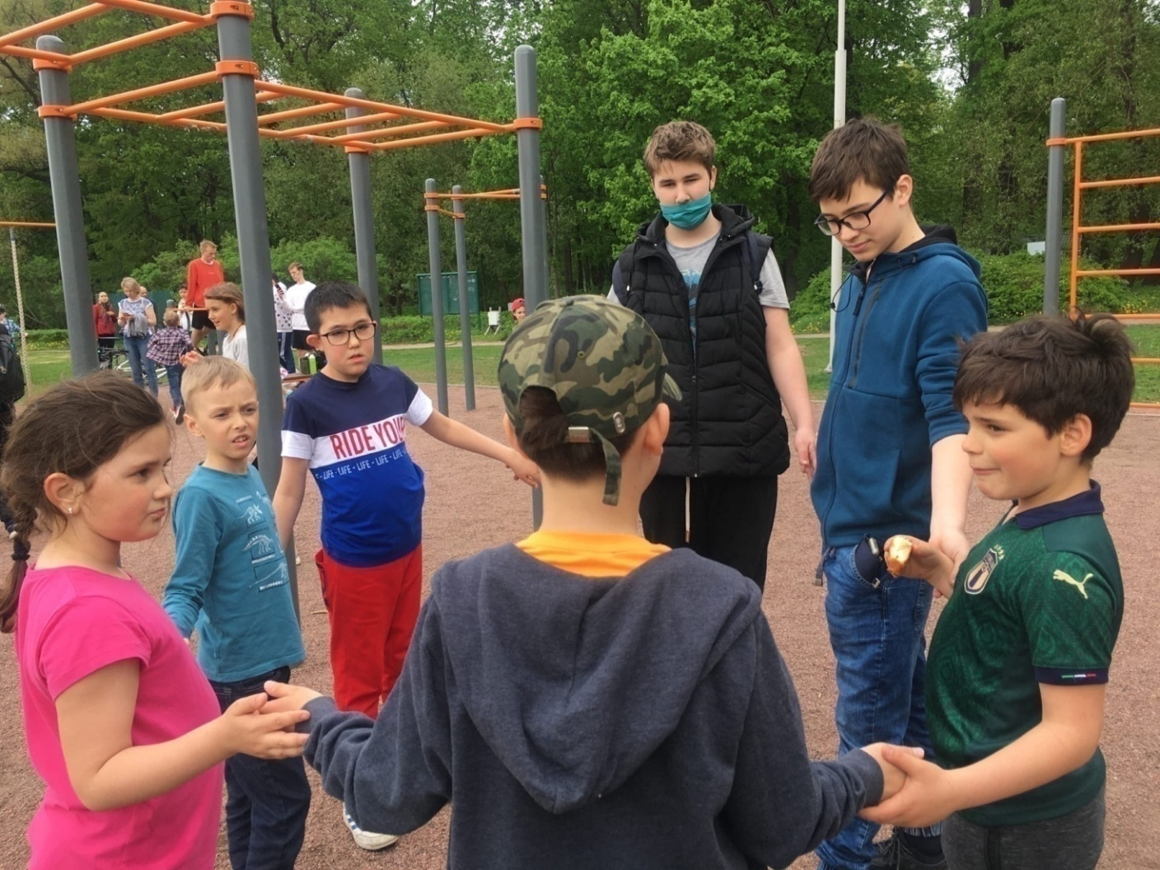
Велоскейтосамокато заезд

Slide 20
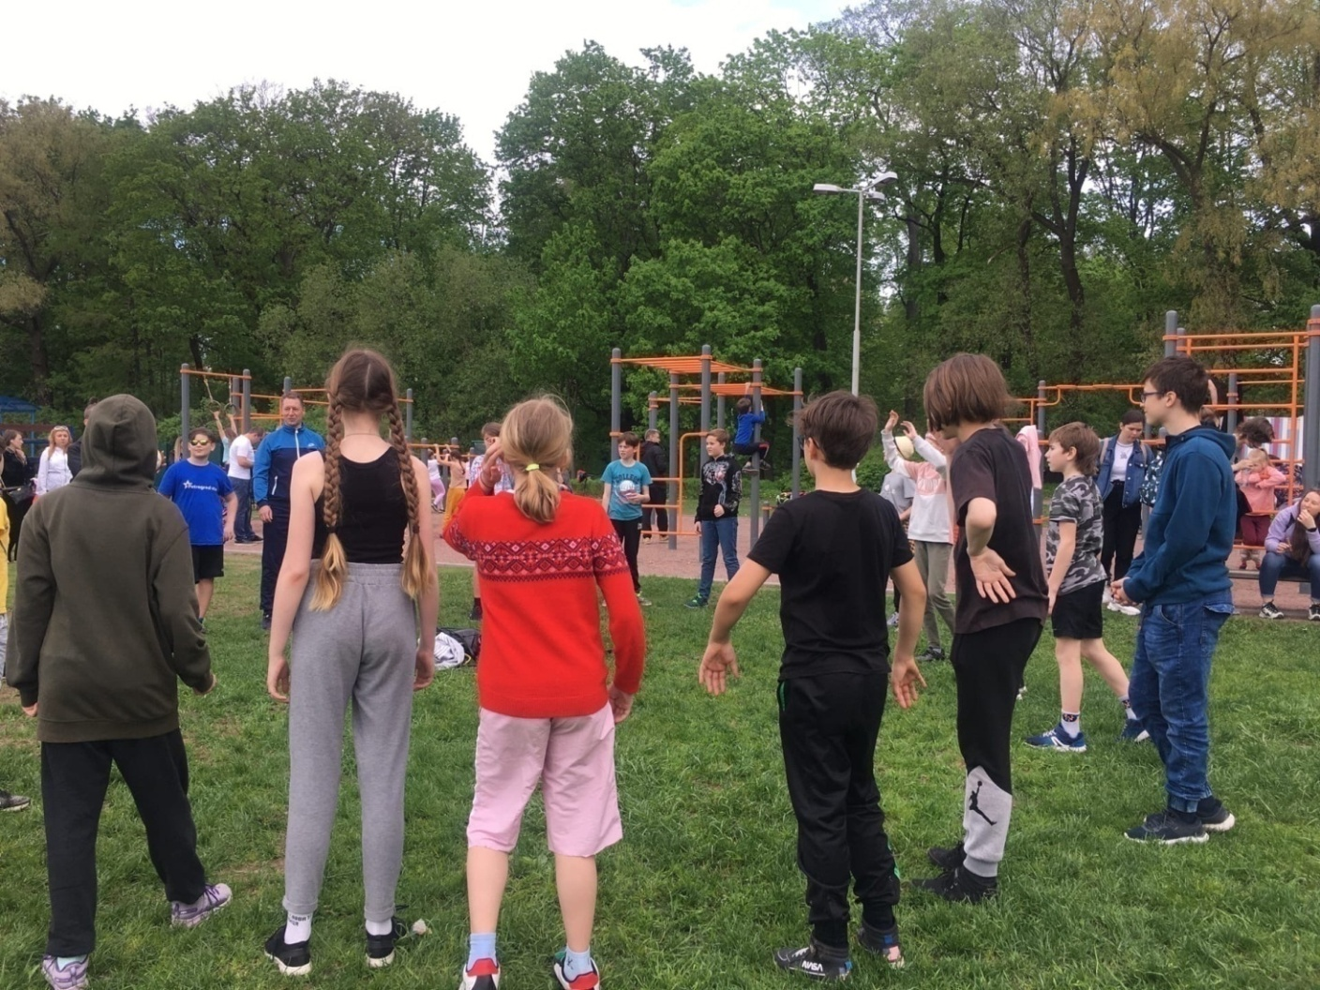
Велоскейтосамокато заезд

